Slide 1
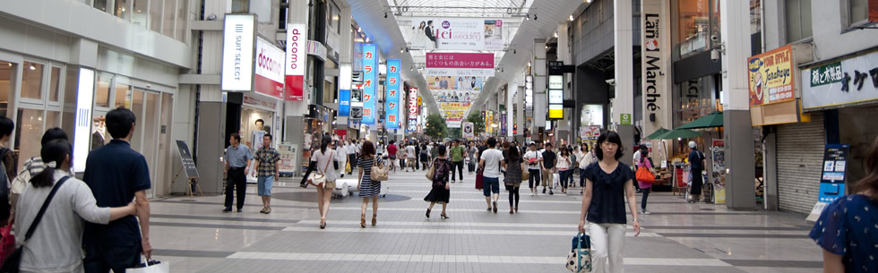
中心市街地の活性化に向けて
～道路から庭へ～
政策形成実践研修４班
平成２４年１１月４日（日）
総務課法制室 川嶋 和広
子ども支援課 橋井 一奈
西区役所総務企画課 山田 美幸
都市政策課 佐治 一誠
上下水道局水運用課 高橋 征二
Notes:
○中心市街地の活性化とは何でしょうか。
なぜ、中心市街地の活性化を一生懸命いっているんでしょうか。
郊外型の大型店舗が相次いで進出し、一つのショッピングモールで、それこそ駐車場もあり、アミューズメントあり、
生鮮食品からブランド品まで、今では温泉や医療機関まで揃っているところもあるし、市民にとっては、生活が便利で豊かになったのではないですか？
それなのに、なぜ、一生懸命になって中心市街地の活性化を、と叫んでいるのでしょう。

Slide 2
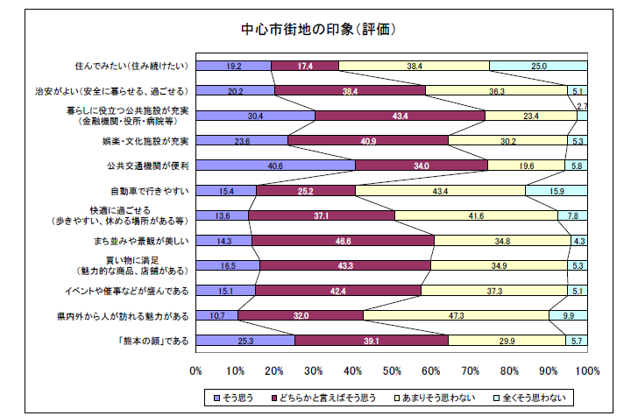
中心市街地活性化
中心市街地とは「熊本の顔」
熊本市の中心市街地に関する市民アンケート
Notes:
■そもそも、中心市街地とは市民にとってどんな意味があるのでしょう。
○熊本市が、熊本市の中心市街地に関する市民アンケートの中で、中心市街地の印象について尋ねています。
「公共交通機関が便利」「暮らしに役立つ公共施設等が充実している」のほか、
中心市街地を「熊本の顔である」と評価した人の割合が６４．４％でした。
○それなら、中心市街地とは、熊本市にとって、もっとも大事な部分ということになります。
2

Slide 3
中心市街地活性化
熊本市の中心市街地に関する市民アンケート調査
Notes:
○中心市街地における滞在時間は、全体的には２～３時間という割合が最も多くなっています。
若い世代で比較的長く、逆に中高年の滞在時間が短くなっています。

Slide 4
中心市街地活性化
熊本市の中心市街地に関する市民アンケート調査
Notes:
○中心市街地に求めるものは、
「安全・安心のまちづくり（９７．３％）」
「公共交通機関の利便性向上（９５．５％）」
「快適に過ごすための環境づくり（９４．０％）」いずれも９５％以上となっています。

Slide 5
中心市街地活性化
■まちなか回遊人口
５年で 66,000人 約２０％ 減
（H17：約343,000人 → H22：約277,000人）
■中心市街地の商店数減少
13年で ２６％ 減
（H6：1,777店 → H19：1,310店）
■商品販売額の減少
13年で 700億円 約３０％ 減
（H6：2,429億円 → H19：1,729億円）
（資料）商業統計
Notes:
じゃあ、中心市街地の実態はどうなのでしょう。
次のような統計がでています。
■まちなか回遊人口
５年で 66,000人 約２０％ 減
■中心市街地の商店数減少
13年で ２６％ 減
■商品販売額の減少
13年で 700億円 約３０％ 減

Slide 6
中心市街地の空き店舗率
（％）
（資料）熊本市「空店舗調査」

Slide 7
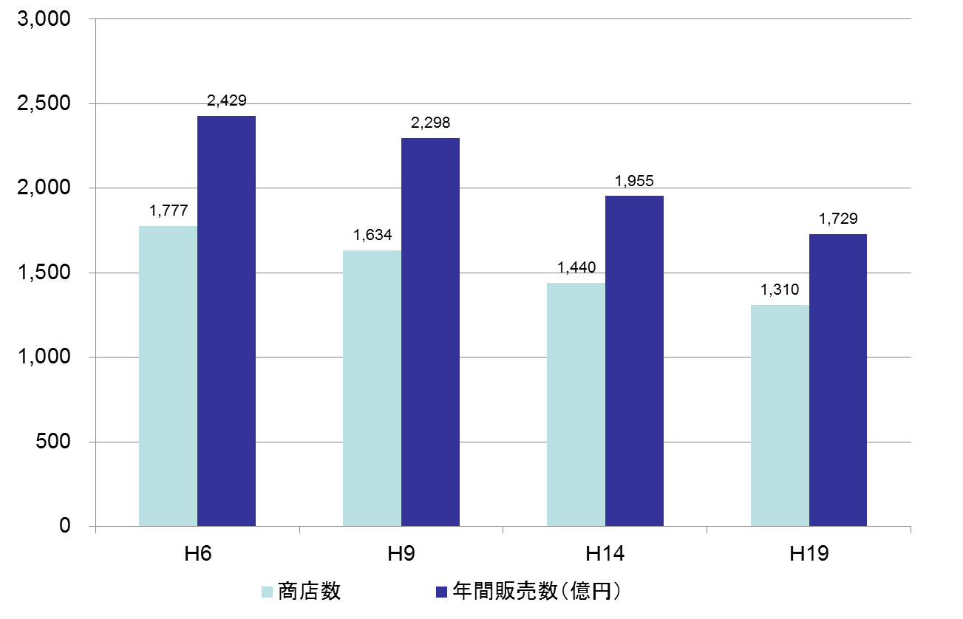
中心市街地の商店数、年間販売数（小売業）
（資料）商業統計

Slide 8
中心市街地活性化（先行研究・事業の概要）
【中心市街地活性化に関わる事業等】
・アーケード改修事業
・中心市街地活性化推進事業（アートプレックス）
・上通りＡ地区再開発事業等
・中心市街地空き店舗等総合活用事業
・桜町、花畑地区再開発事業 など
これらの事業だけでは、回復までなってない
それでは、どう考えるのか・・・
Notes:
○じゃあ、いままで何もしなかったのかというと、そうではありません。
次のようにたくさんの事業を行ってきています。
○事業数で、実に６２事業。
行政で３５事業
民間で１１事業
行政及び民間の協働で１６事業
○このように、商店街や市民団体の努力もあり、一定のにぎわいは維持しているものの、
やはり、それは、Ｖ字回復などは見込めません。
○じゃあどうしようか、と考えたんですが。

Slide 9
中心市街地活性化（リサーチクエスチョン）
中心市街地の活性化とは？
人口が減少してるのか。
若者が少ないのか。
空き店舗・オフィスが増えたのか。
お客さんが減ってるのか。
Notes:
■人口が減少してるのか。
熊本市の人口は周辺３町との合併により増加しています。
一方、中心市街地の人口は減少していたが、平成１２年を底に上昇に転じています。（国勢調査）
■若者が少ないのか。
世帯数は増加、とりわけ、中心市街地においてはファミリー層の増加率が高くなっています。
中心市街地は市全域に比べて、高齢者の割合が多く、禁煙はほぼ横ばいで、平成２３年度は２１．９％となっています。
■空き店舗・オフィスが増えたのか。そのとおりです。
■お客さんが減ってるのか。そのとおり。

Slide 10
中心市街地活性化（問題提起・仮説）
人はいる。高齢者は特に、いる。
高齢者を中心市街地へ

Slide 11
中心市街地活性化（問題提起・仮説）
「みんなにとって」の憩いの空間を
「高齢者にとって」で実現
高齢者が中心市街地に
集まる仕掛けを考える
Notes:
○高齢者が中心市街地に集まる仕掛けを考えます。

Slide 12
中心市街地活性化（問題提起・仮説）
日本経済新聞社
Notes:
○じゃあ、高齢者のことを知らなくてはいけません。
○2005年に、日経新聞者がアンケートをとっています。この中では６０歳以上をシニア世代と定義しています。
○その中で、９割近い人が、「気持ちは若い方だ」と回答しています。
また、７割の人は「いつもまでの若くありたい」と思っています。
１０年前比べて行動範囲が狭くなったと回答する人が半数を超えていますが、
自分で楽しむためにお金を使う機会が増えたとうい人が６割以上に、
生活を楽しむことに意欲的になったと回答した人が約８割となっています。

Slide 13
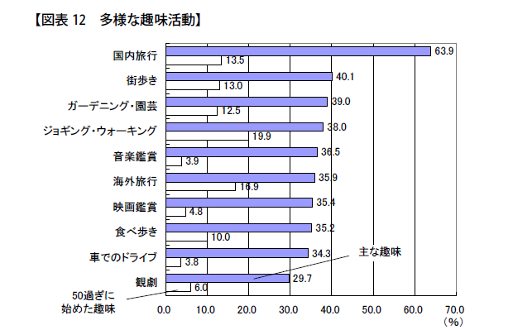
中心市街地活性化
日本経済新聞社
Notes:
○６０歳以上のシニア世代に「主な趣味」を聞いたところ、約６割の人が「国内旅行」と答えています。
「海外旅行」と答えた方も３割強いますので、旅行に関心が高いことが伺えます。
また、街歩き、ジョギング・ウォーキングもそれぞれ４割程度の方が関心があると答えています。
○そして、５０歳過ぎに始めた趣味では「ジョギング・ウォーキング」が最も多くなっており、
健康への関心がこの頃から高まってきていることが分かります。
○その他、高齢者の日常生活に関する意識調査結果 によると、
普段の生活でどのようなことを楽しみにしているかという質問に対して、
「テレビ、ラジオ」が約８割と（79.3％）と最も高く、次いで
「新聞、雑誌」が約５割（49.6％）、
「仲間と集まったり、親しい友人、同じ趣味の人との交際（35.6％） 」、
「家族との団らん、孫と遊ぶ（33.4％） 」「食事、飲食（32.8％）」、
「旅行（32.0％）」がそれぞれ順番に３割強となっています。

Slide 14
中心市街地活性化
高齢者の興味・関心を引き付ける
もの・場所を提供することで、高齢者
を中心市街地に呼び込む。
それは、つまり・・・
Notes:
○熊本市在住の高齢者については、街歩き、ウォーキングを通して、仲間と出会える機会を創出します。
そして、仲間との食事・飲食を楽しめる空間を提供します。
さらに、子どもたちや孫たちと団欒し、共通の話題で楽しめる仕掛けをつくります。
○熊本市外からは、家族や友人との国内旅行者を誘致します。
また、自分で楽しむためにお金を使ってもらいます。

Slide 15
中心市街地活性化
○熊本市在住の高齢者
・街歩き、ウォーキングを通して、仲間と出会える 機会の創出
・仲間との食事・飲食を楽しめる空間を提供
・子どもたちや孫たちと団欒し、共通の話題で楽しめる仕掛け
○熊本市外の高齢者
・家族や友人との国内旅行者を誘致
Notes:
○熊本市在住の高齢者については、街歩き、ウォーキングを通して、仲間と出会える機会を創出します。
そして、仲間との食事・飲食を楽しめる空間を提供します。
さらに、子どもたちや孫たちと団欒し、共通の話題で楽しめる仕掛けをつくります。
○熊本市外からは、家族や友人との国内旅行者を誘致します。
また、自分で楽しむためにお金を使ってもらいます。
それはつまり・・・

Slide 16
中心市街地活性化（提案内容）
『ガーデンロード』
の整備
Notes:
○それは、ガーデンロードの整備です。
中心市街地を、まさに庭のように、公園のように活用します。

Slide 17
中心市街地活性化（提案内容）
『ガーデンロード』とは
商店街の中央を貫く「公園」
Notes:
○ガーデンロードとは、その名のとおり、道をデザインすること、道でわくわく遊ぶことです。
具体的なイメージは、商店街の中央を貫く、幅１．８ｃｍの公園です。
ガーデンロードは、その名のとおり、庭のように緑豊かな公園のことをいいます。
その片側には、熊本の水を引き、白川のせせらぎを表現します。
また、オープンカフェを設置し、いつでも好きなときにコーヒーを飲めるようなおしゃれな街を演出します。
さらに、商店街１階部分の空き店舗については、みんなが集えるコミュニティスペースとして活用します。
緑あふれる街なみを感じながら、ゆっくりと散歩やウォーキングを楽しみにお出かけしてもらうことを期待しています。

Slide 18
中心市街地活性化（提案内容）
『ガーデンロード』
・オープンカフェの設置
・空き店舗のコミュニティスペースとしての場への転用
・緑と水をイメージ「熊本の顔」へ
Notes:
○ガーデンロードとは、商店街の中央を貫く、幅１．８ｃｍの公園ことです。
ガーデンロードは、その名のとおり、庭のように緑豊かな公園のことをいいます。
その片側には、熊本の水を引き、白川のせせらぎを表現します。
また、オープンカフェを設置し、いつでも好きなときにコーヒーを飲めるようなおしゃれな街を演出します。
さらに、商店街１階部分の空き店舗については、みんなが集えるコミュニティスペースとして活用します。
緑あふれる街なみを感じながら、ゆっくりと散歩やウォーキングを楽しみにお出かけしてもらうことを期待しています。
○それから、もう一つ。

Slide 19
中心市街地活性化（提案内容）
『ガーデンロード 一口畳主制度』
「ガーデンロード」を３０ｃｍ×３０ｃｍで「一口畳主」として募集します。
Notes:
○ガーデンロードとは、商店街の中央を貫く、幅１．８ｍの公園のことでした。
実は、これは、地下に約２０ｃｍほど掘り下げています。
そして、ガーデニングなどを楽しんでいただけるスペースとして、また市民ギャラリーの展示用として、
約３０ｃｍ×３０ｃｍのスペースを『一口畳主』としてお貸しします。
本当は１畳は約１８０ｃｍ×９０ｃｍなのですが、それだと大きすぎて気軽に展示しにくくなるので、１畳を６つ
に分けて、畳主を募集します。
新市街アーケードが全長２３５ｍ、幅１８ｍ、
下通アーケードが全長５１１ｍ、幅１５ｍ、
上通アーケードが全長３６０ｍ、幅１１ｍ、合計で全長１，１０６ｍ
幅が１．８ｍですので、６，６３６畳主分あります。
仮に、一口２，０００円としても１年間で、１千３２７万２，０００円の収入になります。
これは、「ガーデンロード」の維持費に充てます。

Slide 20
中心市街地活性化（提案内容）
『一口畳主制度』
・熊本城の『一口城主制度』は全国 的に知名度が高い。
・熊本に来る観光客のほぼ全てが熊本城に関心をもっている。
Notes:
○この『ガーデンロード』の展示スペースをなぜ、『一口畳主』制度というかといいますと、
さまざまな事業により、熊本城入園者が増加しているにも関わらず、中心市街地への回遊に結びついていない状況にあります。
そこで、全国的に知名度のある『一口畳主制度』の音をまねて、関心を引き、中心市街地に誘導したいという狙いがあります。

Slide 21
中心市街地活性化（提案内容）
『ガーデンロード 一口畳主制度』
・熊本城の『一口城主制度』の知名度を利用し、アーケード商店街へ誘導、商店街の回遊性向上を図る。
Notes:
○熊本城の『一口城主制度』の知名度を利用し、アーケード商店街へ誘導、商店街の回遊性向上を図ります。
○観光客のみだけでなく、子どものイラストをギャラリーに展示することで、高齢者は中心市街地にやってくことでしょう。

Slide 22
中心市街地活性化（提案内容）
『街なか居住者の誘致』
・中心市街地の顧客としての消費活動
・商業の安定化
・高齢者の住み替え推進
Notes:
○『ガーデンロード』により、街自体の魅力が向上し、高齢者にとって「わくわく」する中心市街地が
実現すれば、街なかに住みたいと思う高齢者もでてくるでしょう。
○中心市街地の顧客としての消費活動をすることにより、商業の安定化が図れるし、
空き店舗が多い商業ビルが店舗付き高層マンションに建て変わるので、中心市街地の
高度利用が図られます。
○機能が集約しているという利点を活かして、車で出歩くことが難しい高齢者の住み替えを推進することも
超高齢化社会を見据えれば非常に有効です。

Slide 23
中心市街地活性化（提案内容）
『街なか居住者の誘致作戦』
・１階又は２階までは商業施設
・それ以上は賃貸マンション（夫婦の老後を想定した設計、家賃など
Notes:
○今後、街なかに供給して欲しい住宅のイメージは、１階が又は２階までが商業施設、
それから上は賃貸マンションで、夫婦が老後を送ることを想定した広さや、設備、
バリアフリー化、高すぎない家賃など。
○具体的には
・建て替え融資の利子補給補助制度
・固定資産税の減税措置
または、役所の出先機関をテナントに入れるから、店舗付共同住宅をたててくれ、
と積極的提案もありうると思います。
○高齢者にとって、徒歩圏に機能が集約された街なかは、非常にメリットが大きいのですが、
既存の土地や住宅から移り住むことに抵抗感のあることが予測される。
そこには、定期借地権や定期借家権の制度を活用して、土地家屋の管理を維持しつつ、
地代賃料をとることなどを提案します。

Slide 24
中心市街地活性化（今後の課題）
『ガーデンロード』を実現するために
・商店街組合との連携、協働
・道路行政との交通規制を含めた連携
・市民参画
・維持管理・企画運営の体制づくり
Notes:
『ガーデンロード』を実現するために
・商店街組合との連携、協働
・道路行政との交通規制を含めた連携
・市民参画
・維持管理・企画運営の体制づくり などがあげられますが、
今後、さらなる研究を続けたいと思います。
本日はありがとうございました。

Slide 25
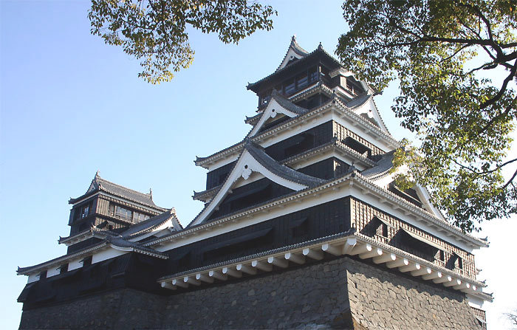
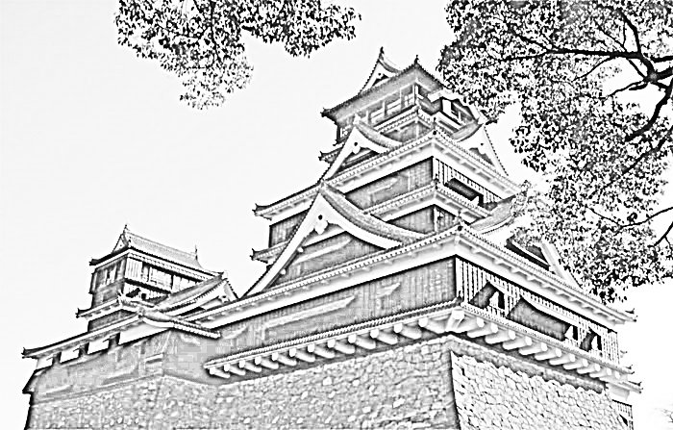
ご静聴ありがとうございました

